Slide 1


23. новембар 2015.
КОНФЕРЕНЦИЈА ЗА НОВИНАРЕ
Др Радмила Чичковић,
директор Републичког завода за статистику
Републички завод за статистику

Slide 2
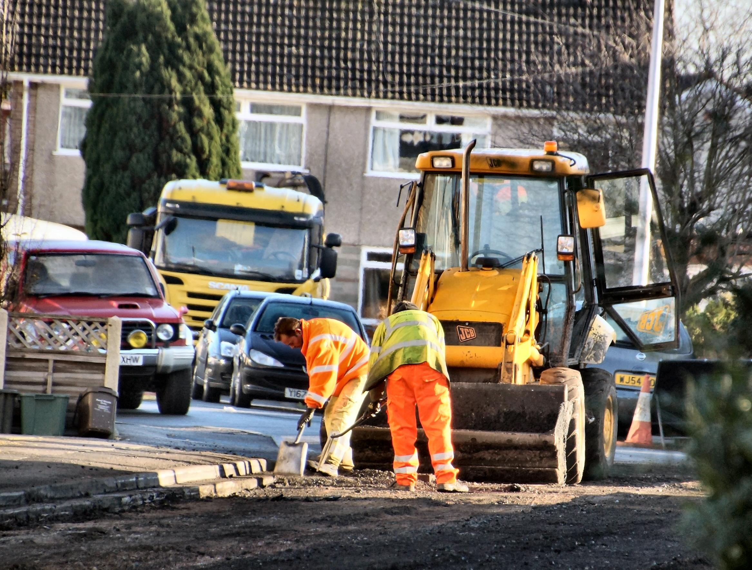
СТАТИСТИКА РАДА
ОКТОБАР 2015.
Просјечна мјесечна нето плата 824 КМ
Просјечна мјесечна бруто плата 1 326 КМ
Републички завод за статистику
Notes:
Просјечна мјесечна нето плата запослених у Републици Српској, исплаћена у октобру 2015. године износи 824 КМ, а просјечна мјесечна бруто плата 1 326 КМ.
У односу на октобар 2014. године, просјечна нето плата исплаћена у октобру 2015. реално је већа за 1,9%, док је у односу на септембар 2015. године реално мања за 2,1%.

Slide 3
СТАТИСТИКА РАДА
КМ
Републички завод за статистику
Просјечнe нето платe запослених по мјесецима
Notes:
До смањења просјечне нето плате у октобру 2015. у односу на септембар 2015. дошло је углавном због мањег броја плаћених прековремених часова рада у подручјима дјелатности Вађење руда и камена, те Производња и снабдијевање електричном енергијом, гасом, паром и климатизација.
Посматрано по подручјима, у октобру 2015. године, највиша просјечна нето плата исплаћена је у подручју Финансијске дјелатности и дјелатности осигурања и износи 1 259 КМ. Са друге стране, најнижа просјечна нето плата у октобру 2015. исплаћена је у подручју Административне и помоћне услужне дјелатности 517 КМ.
У октобру 2015. године, у односу на септембар 2015, номинални раст нето плате забиљежен је у подручјима Прерађивачка индустрија 1,8%, Остале услужне дјелатности 1,3% и Дјелатности пружања смјештаја, припреме и послуживања хране, хотелијерство и угоститељство 0,8%.
Смањење плате, у номиналном износу, забиљежено је у подручјима Вађење руда и камена 4,4%, Информације и комуникације 3,5% и Дјелатности здравствене заштите и социјалног рада 2,0%

Slide 4

СТАТИСТИКА ЦИЈЕНА
ОКТОБАР 2015.
Мјесечна инфлација 0,9%
Годишња инфлација (X 2015/X 2014.) -2,1%
Републички завод за статистику
Notes:
Цијене производа и услуга које се користе за личну потрошњу у Републици Српској, мјерене индексом потрошачких цијена, у октобру 2015. године у односу на претходни мјесец, у просјеку, су више за 0,9%, док су на годишњем нивоу, у просјеку, ниже за 2,1%.

Slide 5
СТАТИСТИКА ЦИЈЕНА
ОКТОБАР 2015.
раст цијена
Одјељак Становање 11,6%
Одјељак Одјећа и обућа 1,2%
пад цијена
Одјељак Храна и безалкохолна пића 1,2%
Одјељак Превоз 0,6%
Републички завод за статистику
Notes:
Од 12 главних одјељака производа и услуга, више цијене забиљежене су у три, ниже цијене у четири, док су цијене у пет одјељака, у просјеку, остале непромијењене.
Највећи раст забиљежен је у одјељку Становање (11,6%) усљед виших цијена у групи електрична енергија и други енергенти, због обрачуна за утрошену електричну енергију по вишим (зимским) тарифама. Раст цијена у октобру, забиљежен је још у одјељку Одјећа и обућа (1,2%) усљед виших цијена нових колекција одјеће и обуће и у одјељку Остала добра и услуге (0,5%) због нових набавки и престанка периода акцијских цијена у групи производи за одржавање личне хигијене.
У одјељцима Здравство, Комуникације, Рекреација и култура, Образовање и Ресторани и хотели цијене су, у просјеку, остале непромијењене.
Највећи пад цијена у октобру забиљежен је у одјељку Храна и безалкохолна пића (1,2%) због сезонских утицаја у групама воће и поврће, које су ниже за 10,3%, односно за 1,3%, као и нижих (акцијских) цијена у групи безалкохолна пића (2,1%) конкретно у подгрупи кафа, чај и какао (2,0%). Због нижих набавних цијена горива и мазива, забиљежен је блажи пад у одјељку Превоз (0,6%), док је мањи број акцијских попуста у групама намјештај и апарати за домаћинство утицао на ниже цијене у одјељку Намјештај и покућство (0,4%).

Slide 6
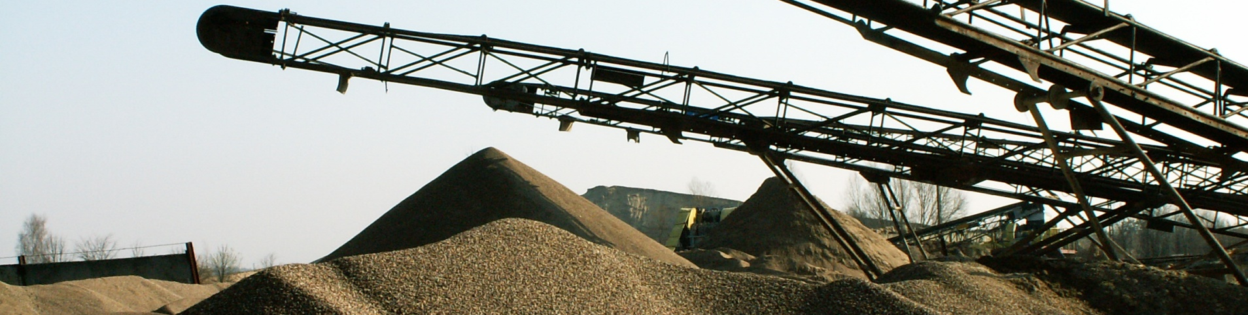
СТАТИСТИКА ИНДУСТРИЈЕ
ИНДЕКС ИНДУСТРИЈСКЕ ПРОИЗВОДЊЕ
Десезонирана индустријска производња већа 2,1%
Календараски прилагођена индустријска производња већа 0,3%
Републички завод за статистику
Notes:
Десезонирана индустријска производња у октобру 2015. године у поређењу са септембром 2015. већа је за 2,1%. У Прерађивачкој индустрији остварен је раст од 8,1% и у подручју Вађења руда и камена раст од 0,2%, док је у Производњи и снабдијевању електричном енергијом, гасом, паром и климатизацији забиљежен пад од 7,1%. Посматрано према главним индустријским групама по основу економске намјене производа, у октобру 2015. године у поређењу са септембром 2015. производња нетрајних производа за широку потрошњу мања је за 1,5%, трајних производа за широку потрошњу за 3,3% и интермедијарних производа за 4,4%, док је производња капиталних производа већа за 15,6% и енергије за 9,2%.
Календарски прилагођена индустријска производња у октобру 2015. године у поређењу са октобром 2014. већа је за 0,3%. У подручју Вађења руда и камена остварен је раст од 7,9% и у Прерађивачкој индустрији раст од 3,3%, док је у Производњи и снабдијевању електричном енергијом, гасом, паром и климатизацији забиљежен пад од 11,3%. Посматрано према главним индустријским групама по основу економске намјене производа, у октобру 2015. године у поређењу са октобром 2014. производња интермедијарних производа мања је за 1,6%, енергије за 4,5% и трајних производа за широку потрошњу за 4,6%, док је производња капиталних производа већа за 8,2% и нетрајних производа за широку потрошњу за 3,1%.

Slide 7
СТАТИСТИКА ИНДУСТРИЈЕ
ЗАПОСЛЕНИ У ИНДУСТРИЈИ
I-X 2015/I-X 2014.
Број запослених у индустрији већи 1,4%
Републички завод за статистику
Notes:
Број запослених у индустрији у октобру 2015. године у односу на просјечан мјесечни број запослених у 2014. години већи је за 2,0% и у односу на исти мјесец прошле године за 0,8%, док је у односу на септембар 2015. године мањи за 0,5%. Број запослених у индустрији у периоду јануар - октобар 2015. године, у односу на исти период прошле године, већи је за 1,4%. У истом периоду у подручју Производња и снабдијевање електричном енергијом, гасом, паром и климатизацији остварен је раст од 3,2%, у подручју Вађење руда и камена раст од 2,0% и у подручју Прерађивачка индустрија раст од 1,0%.

Slide 8
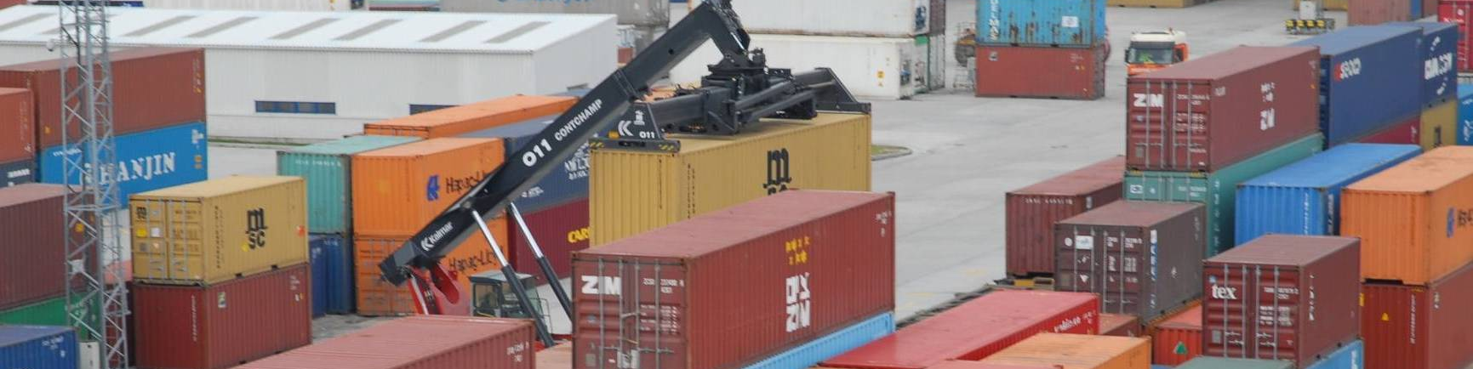
СТАТИСТИКА СПОЉНЕ ТРГОВИНЕ
ЈАНУАР-ОКТОБАР 2015.
Обим робне размјене Републике Српске са иностранством 5 милијарди 850,3 милиона КМ
ИЗВОЗ 2 милијарде 181 милион КМ
УВОЗ 3 милијарде 669 милиона КМ
Републички завод за статистику
Покривеност увоза извозом 59,4%
Notes:
Према подацима статистике спољне трговине у периоду јануар-октобар 2015. године обим робне размјене Републике Српске са иностранством износио је око 5 милијарди 850 милиона КМ, од чега се на извоз односи 2 милијарде 181 милиона КМ, а на увоз 3 милијарде 669 милионa КМ. У оквиру укупно остварене робне размјене Републике Српске са иностранством у периоду јануар-октобар 2015. године, проценат покривеност увоза извозом била је 59,4%.

Slide 9
СТАТИСТИКА СПОЉНЕ ТРГОВИНЕ
хиљ. КМ
Републички завод за статистику
2014.
2015.
Графикон 2. Извоз и увоз по мјесецима у хиљадама КМ
Notes:
Посматрајући по мјесецима, извоз у октобру 2015. године у односу на септембар 2015. године повећан је за 1,5%, док је у односу на октобар 2014. године смањен за 4,5%. Увоз је у октобру 2015. године у односу на септембар 2015. године повећан за 0,1%, док је у односу на октобар 2014. године смањен за 22,9%.
Посматрано по групама производа, у периоду јануар-октобар 2015. године у структури извоза највише учествује обрађено дрво, те вјештачки корунд, алуминијум оксид и алуминијум хидроксид са по 6,2% и дијелови обуће 4,4%. У структури увоза, највише учествује нафта и уља добијена од битуменозних минерала (сирова) 14,9%, потом слиједе лијекови 3,7% и дијелови обуће 2,0%.

Slide 10
СТАТИСТИКА СПОЉНЕ ТРГОВИНЕ
ЈАНУАР-ОКТОБАР 2015.
ИЗВОЗ:
Италија 18,7% односно 408 милиона КМ
Србија 13,1% односно 286 милиона КМ
Њемачка 10,5% односно 230 милиона КМ
Србија 17,4% односно 638 милиона КМ
Русија 16,1% односно 590 милиона КМ
Италија 12,2% односно 448 милиона КМ
УВОЗ:
Републички завод за статистику
Notes:
У погледу географске дистрибуције робне размјене Републике Српске у периоду јануар-октобар 2015. године у извозу највише учествује Италија са 18,7%, затим Србија са 13,1% и Њемачка са 10,5%. У истом периоду у структури увоза највише учествује Србија са 17,4%, Русија са 16,1% и Италија са 12,2%.
Посматрајући земље са највећим учешћем у обиму робне размјене са Републиком Српском, највећа покривеност увоза извозом у периоду јануар-октобар 2015. године остварена је са Црном Гором и износи 510,3%, док је најмања покривеност остварена са Русијом 2,7%.
У периоду јануар-октобар 2015. године, према економским групацијама земаља, највише се извозило у земље Европске уније (28 чланица) милијарду и 593 милиона КМ, док се највише увозило такође из земаља Европске уније (28 чланица) милијарду и 763 милиона КМ.

Slide 11
23. новембар 2015.
КОНФЕРЕНЦИЈА ЗА НОВИНАРЕ
Републички завод за статистику

